Slide 1
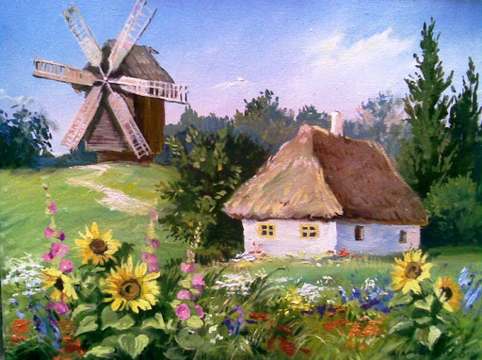
«Моє село, для мене ти єдине”
Моє село - частинка України,
Моє село - це неба голубінь,
Моє село - це серця половина,
Моє село - це зустріч поколінь.
Колодистенський навчально-виховний комплекс «дошкільний навчальний заклад – загальноосвітня школа I-II ст. Тальнівської районної ради Черкаської області

Slide 2
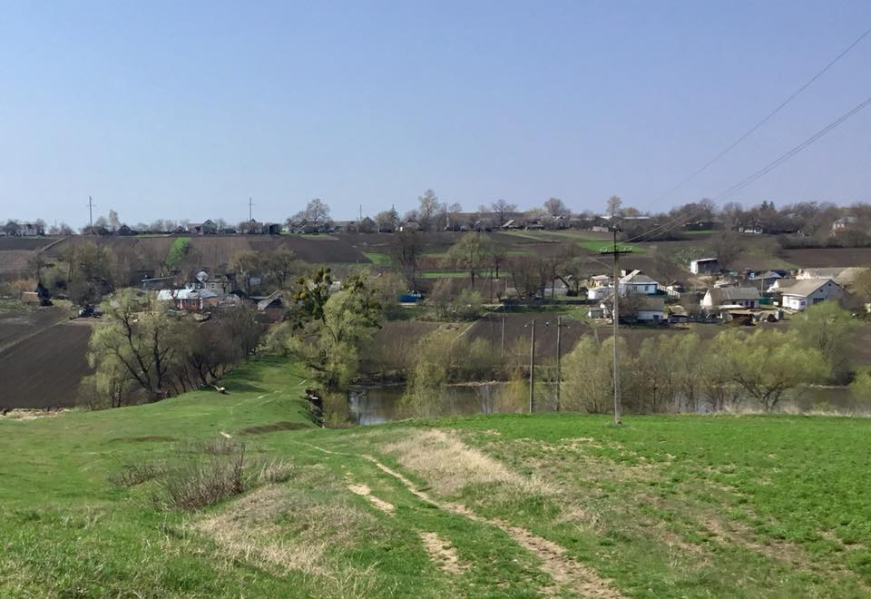
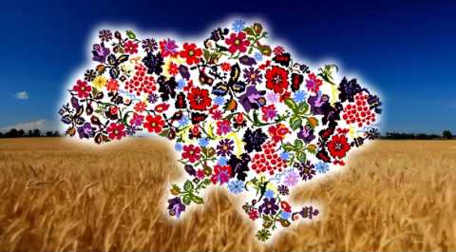
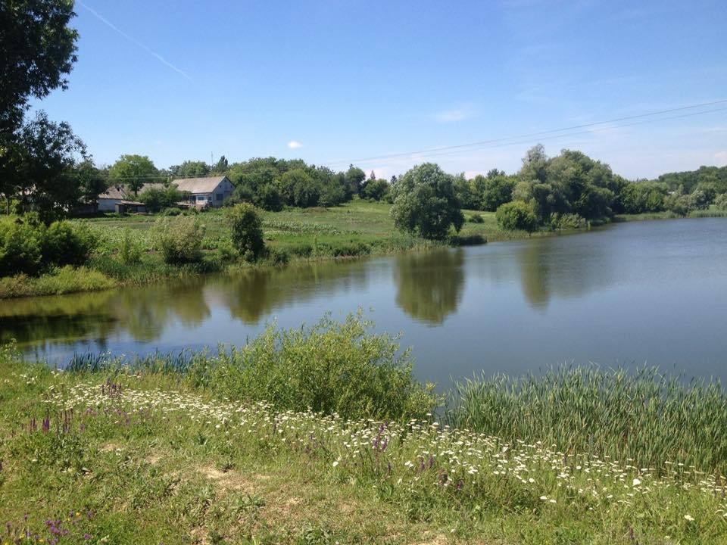
Село моє, моя колиска
Моя земля мені свята
Моя домівка серцю близька
Моя любов, моя краса

Slide 3
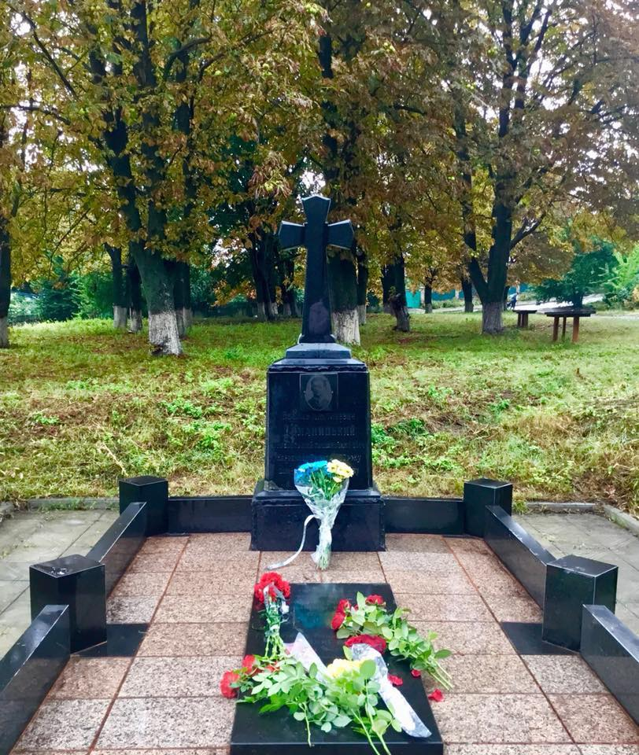
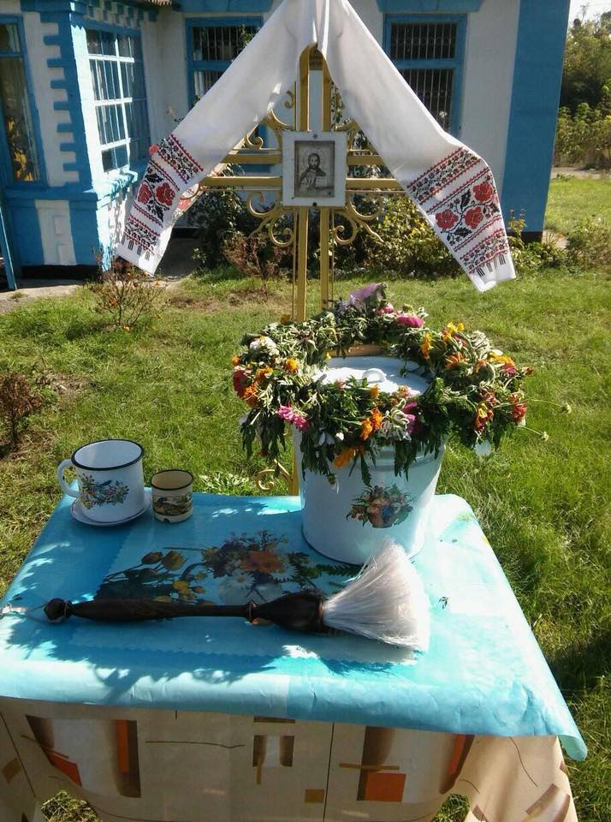
Моя ти пісня повсякденна
Моя ти рідна сторона
Моя ж ти доле безталанна
Моя ти радість і журба

Slide 4
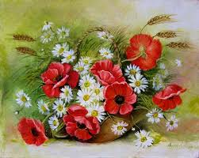
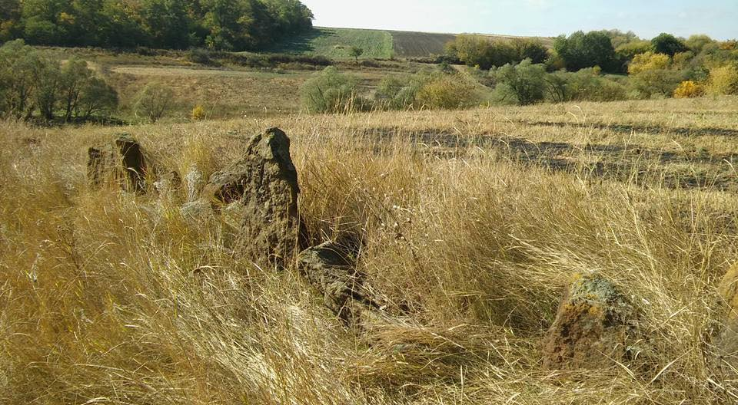
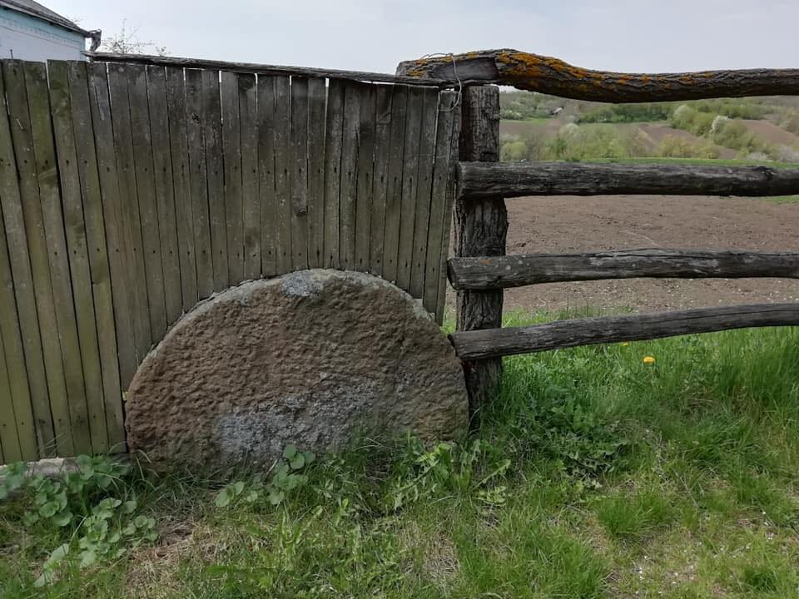
Люблю твої сільські
простори
Люблю твої ліси й поля
Люблю усе – й болото й
гори
Люблю і зблизька і здаля

Slide 5
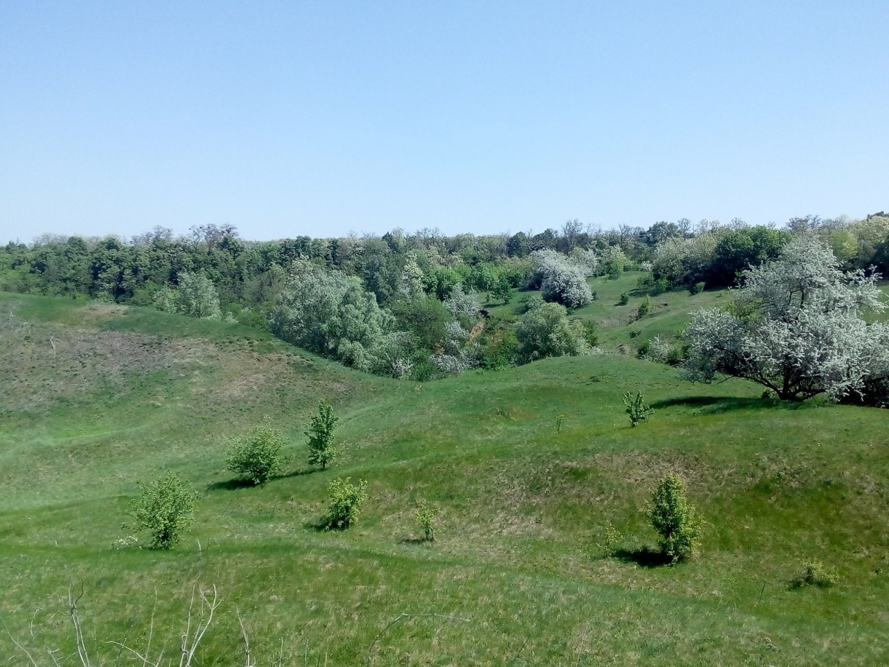
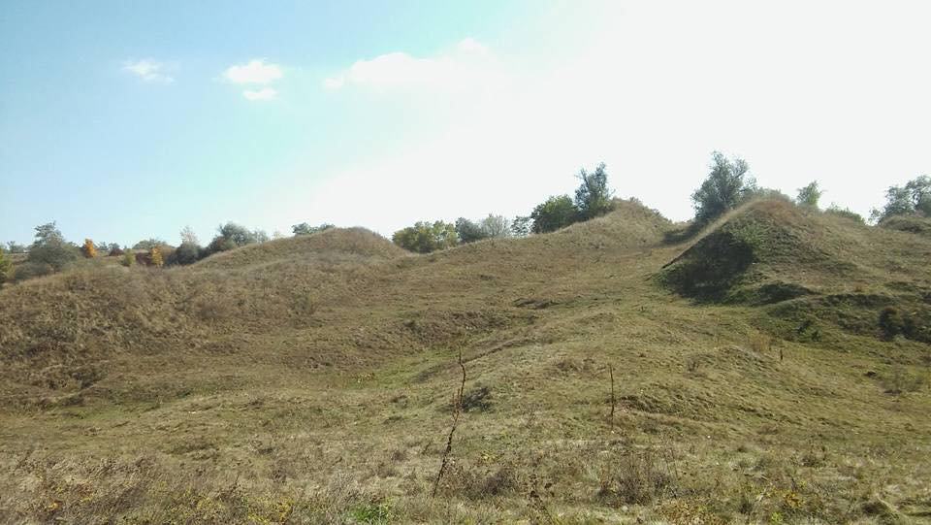
Люблю усе, усе, що маєш
Моє село, моє життя
Коли весною розквітаєш
Люблю я аж до забуття

Slide 6
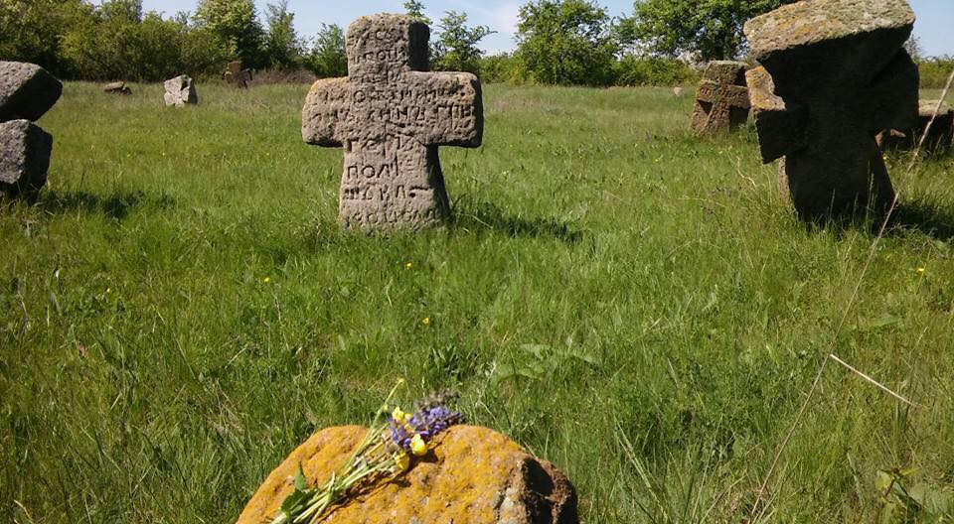
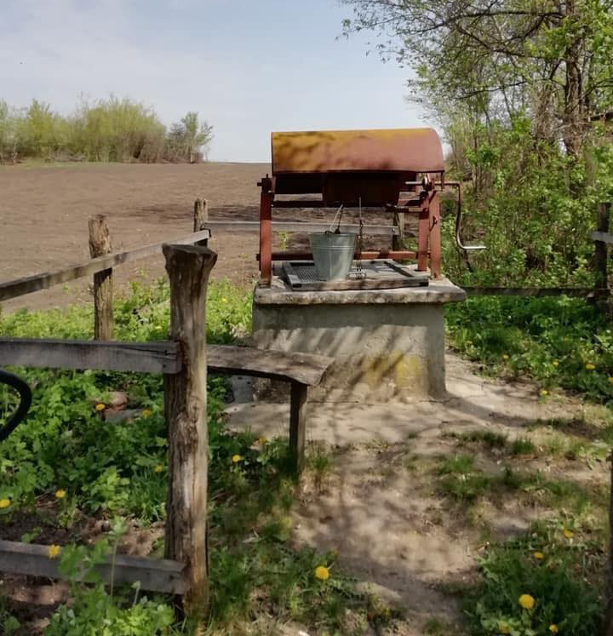
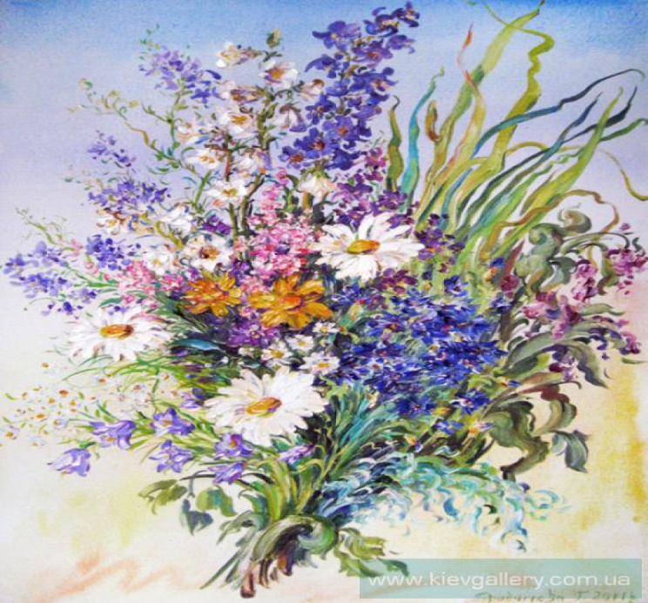
Люблю збирать гриби,
чорниці
У «зимнику» чи «за лугом»
Води напитись із криниці
Люблю усе, усе кругом!

Slide 7
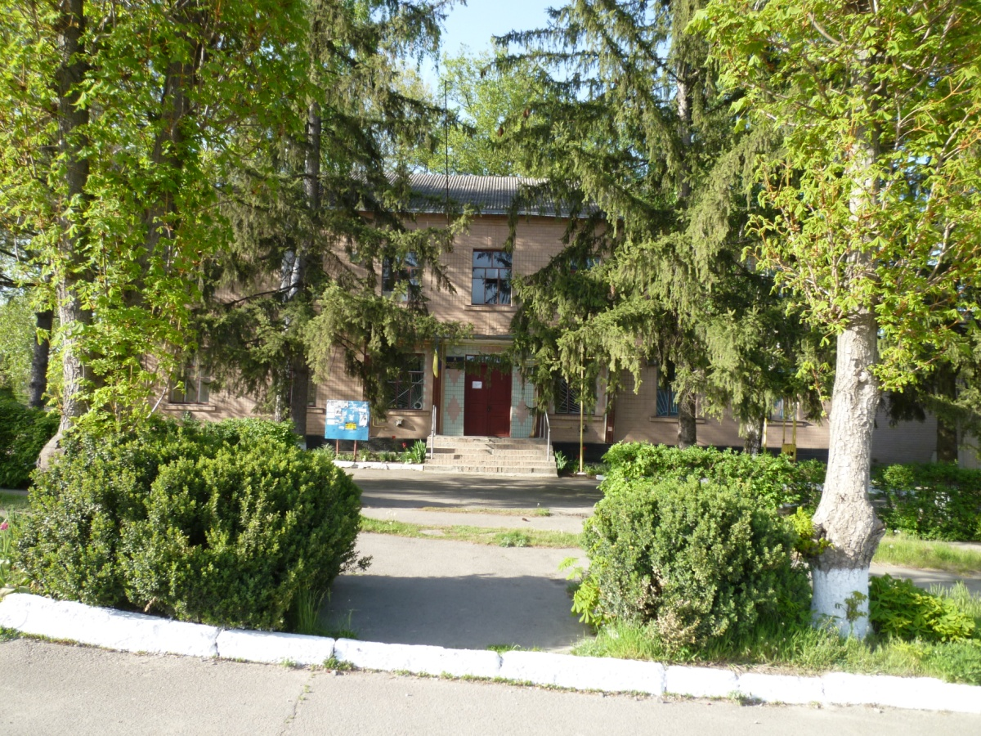
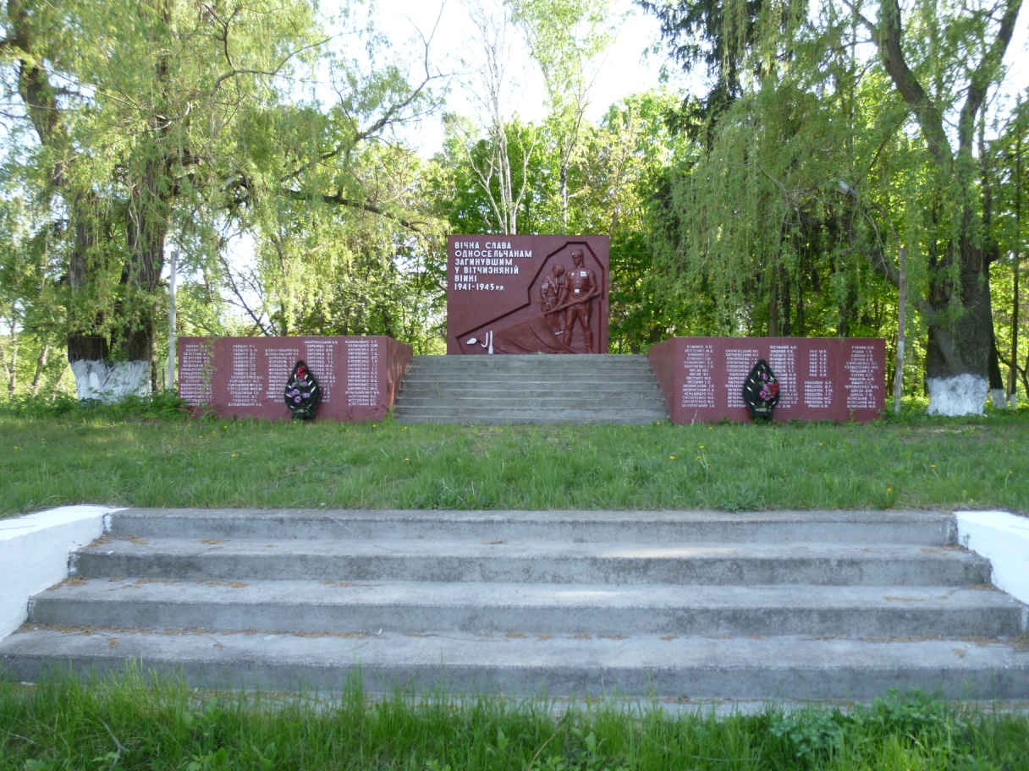
Село своє, я називаю
Куточком раю на землі
Історію його, я знаю
І гарно жити тут мені!

Slide 8
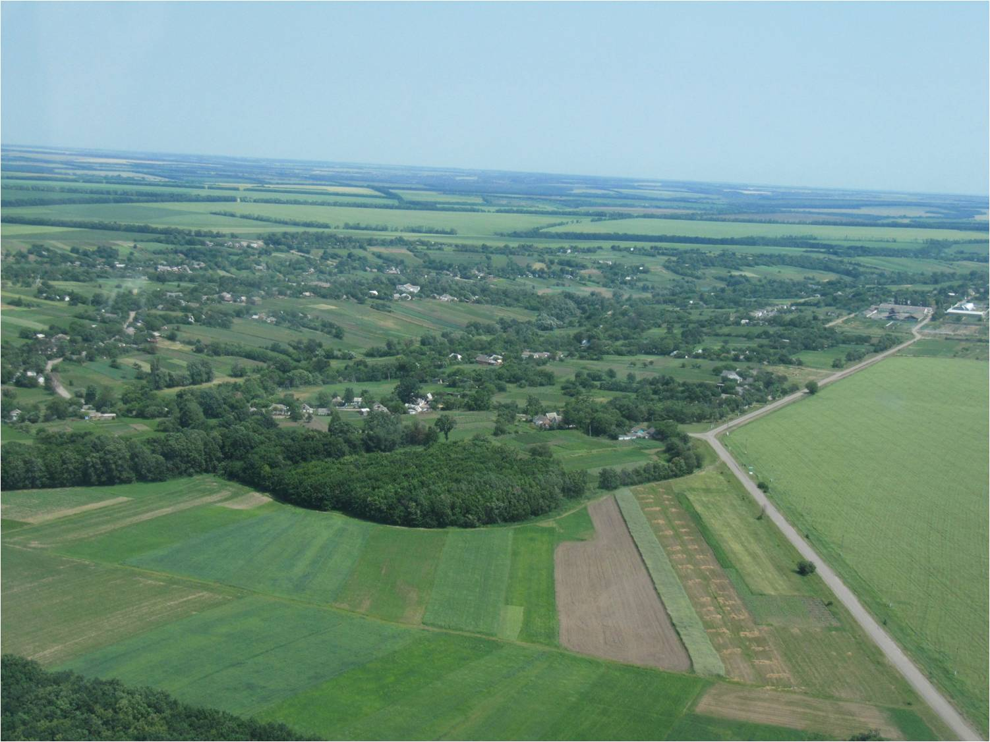
Мої далекі рідні гори,
Поля до неба, рай, простори...
Де тиха річка в осоці,
Черемха ніби в молоці...
Де море сонечок-кульбабок,
їх розпуска травневий ранок.
Де мак, волошки, деревій,
Де запах травок степовий...
Над ставом верби пишнокосі,
Де перепілочки в колоссі.
Земля чорнюща, мов смола.
Вода смачнюща з джерела.
Дороги пройдені численно -
Люблю моє село шалено!
Юля Сребницька (Любарська) - жителька с. Колодисте

Slide 9
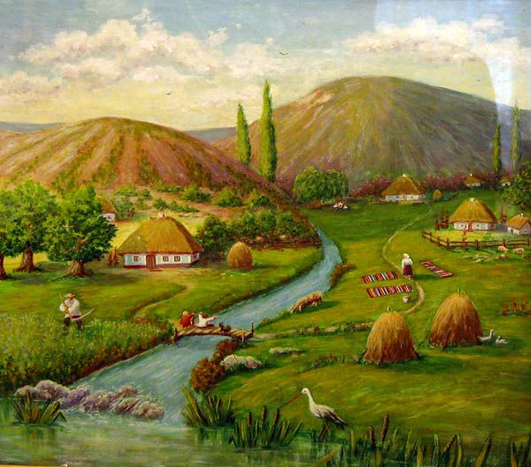
Дякуємо за увагу!
З повагою,
шкільна родина Колодистенського НВК

